Slide 1

NGỮ VĂN 9
Tập 2
Bài 7
Thực hành đọc hiểu: Chiều xuân

Slide 2



Slide 3


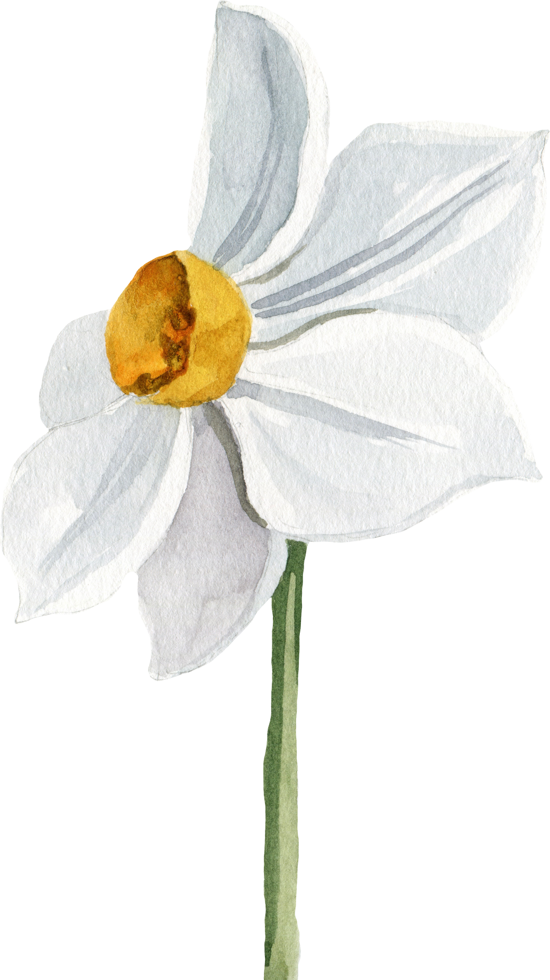
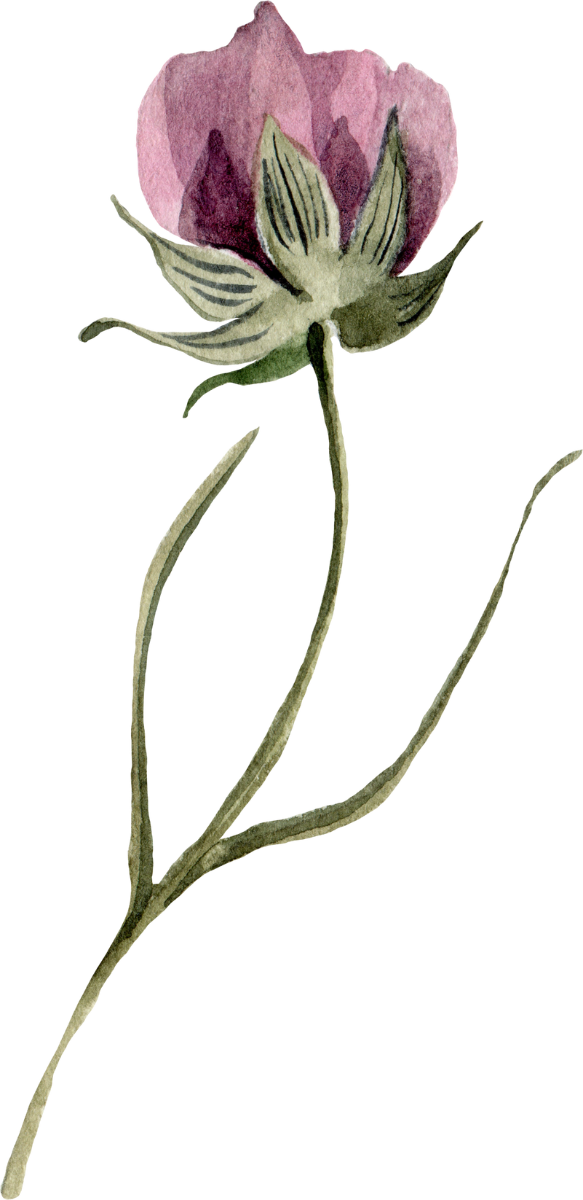
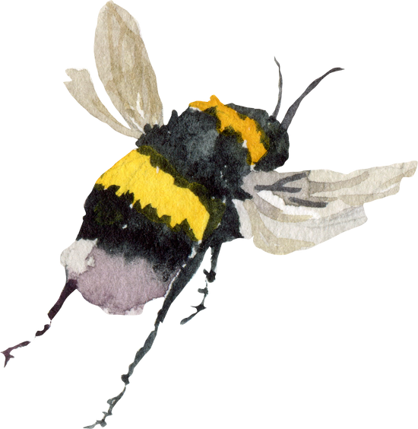
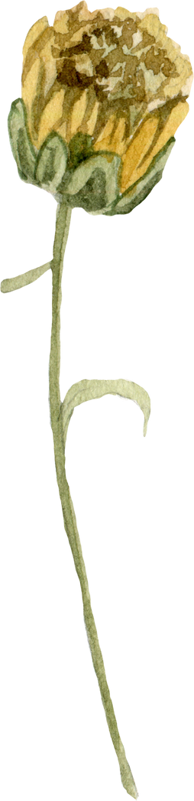
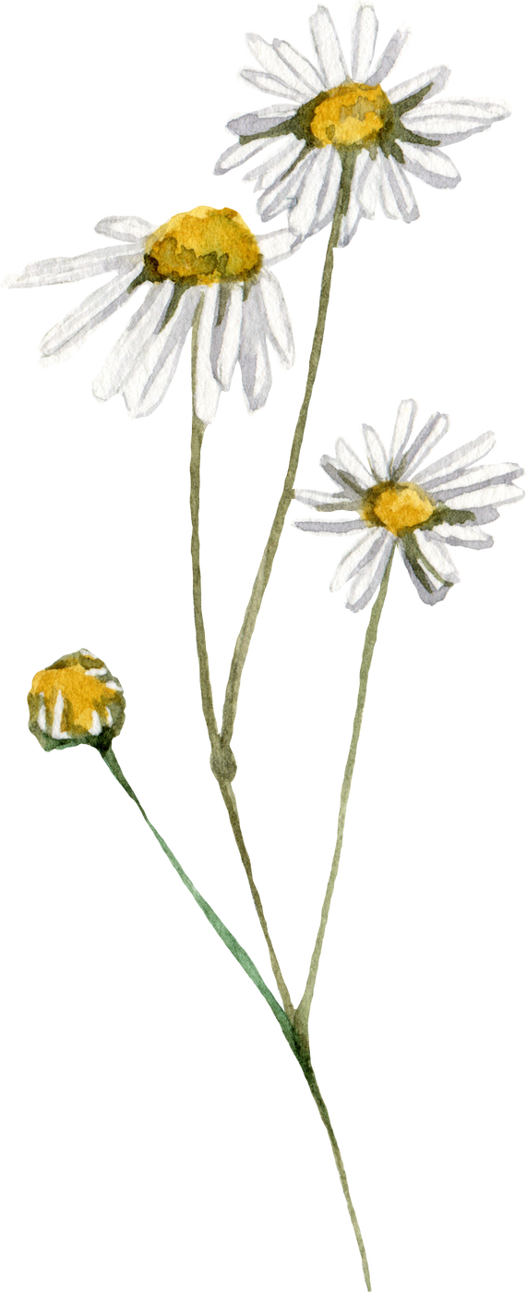
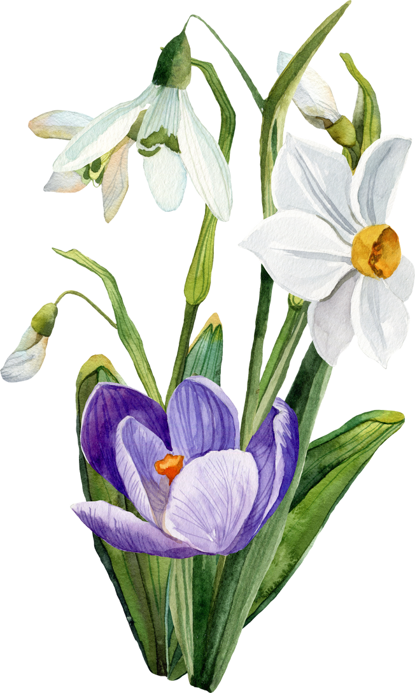
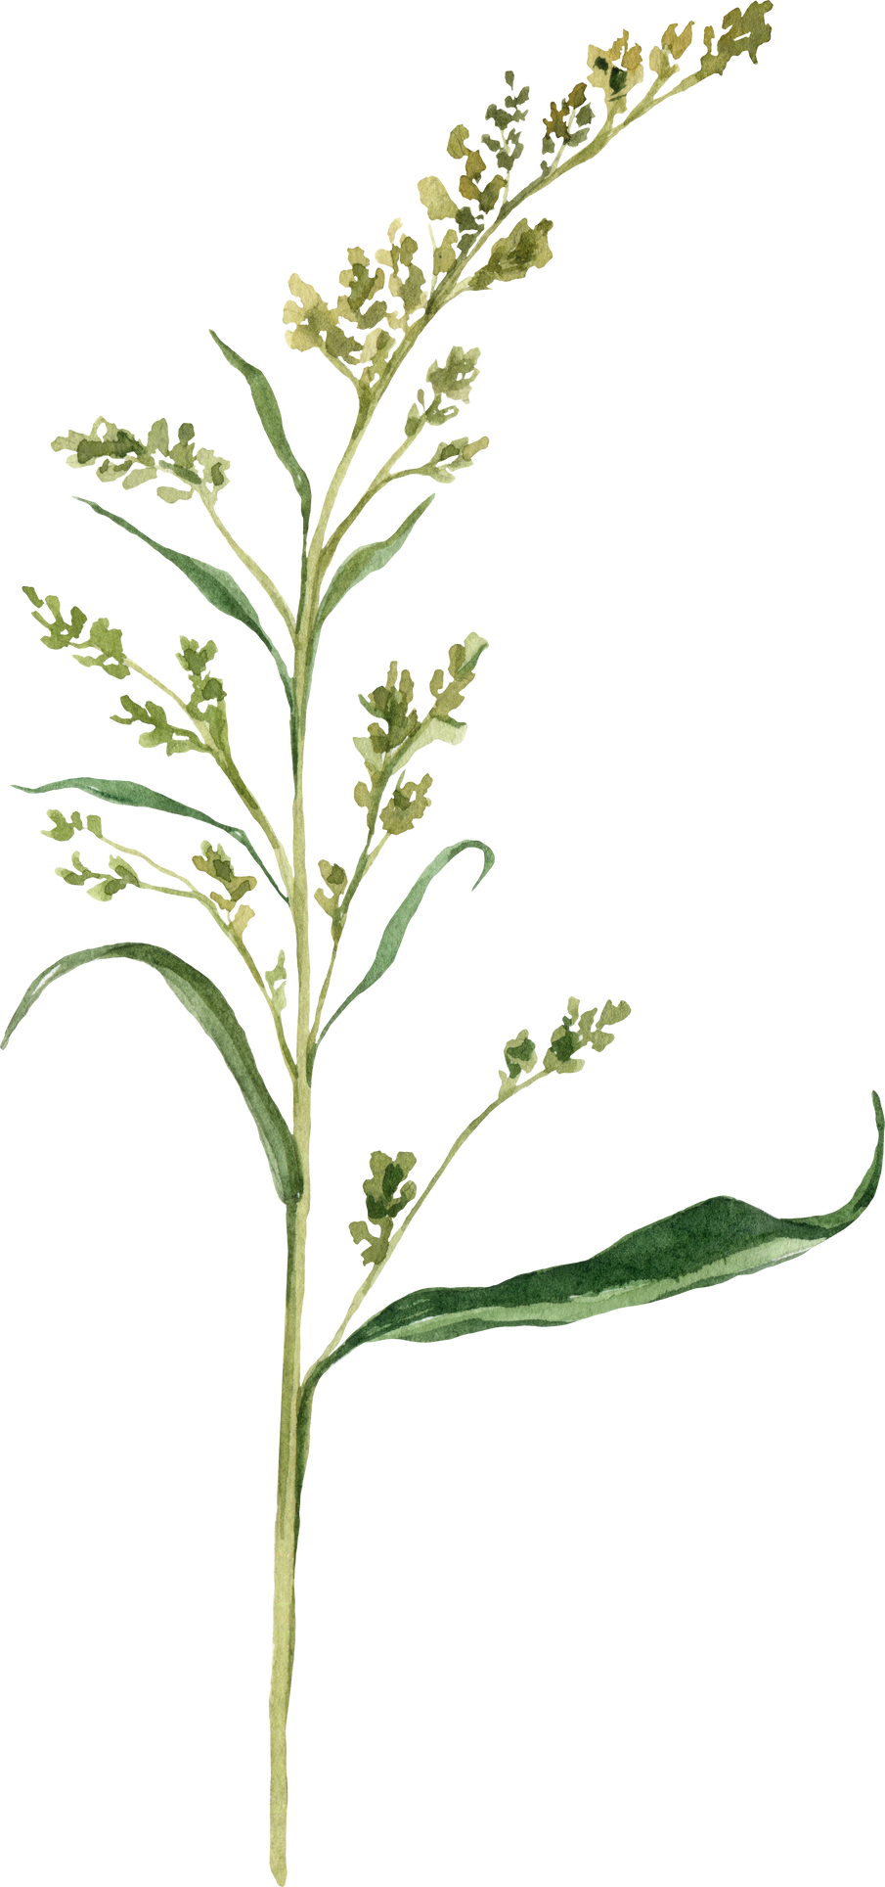

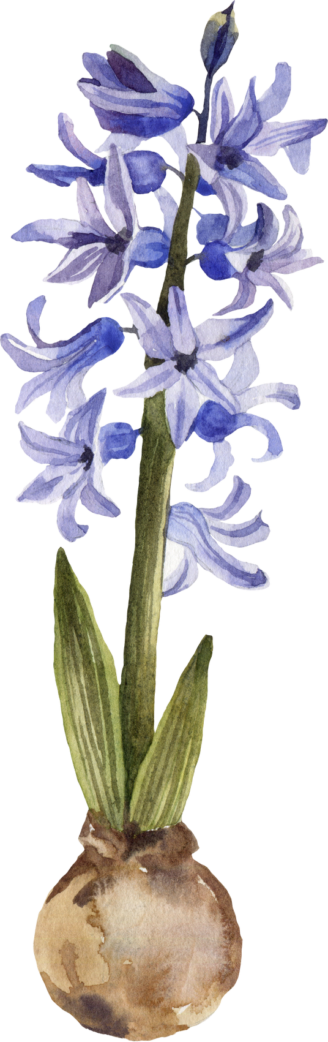



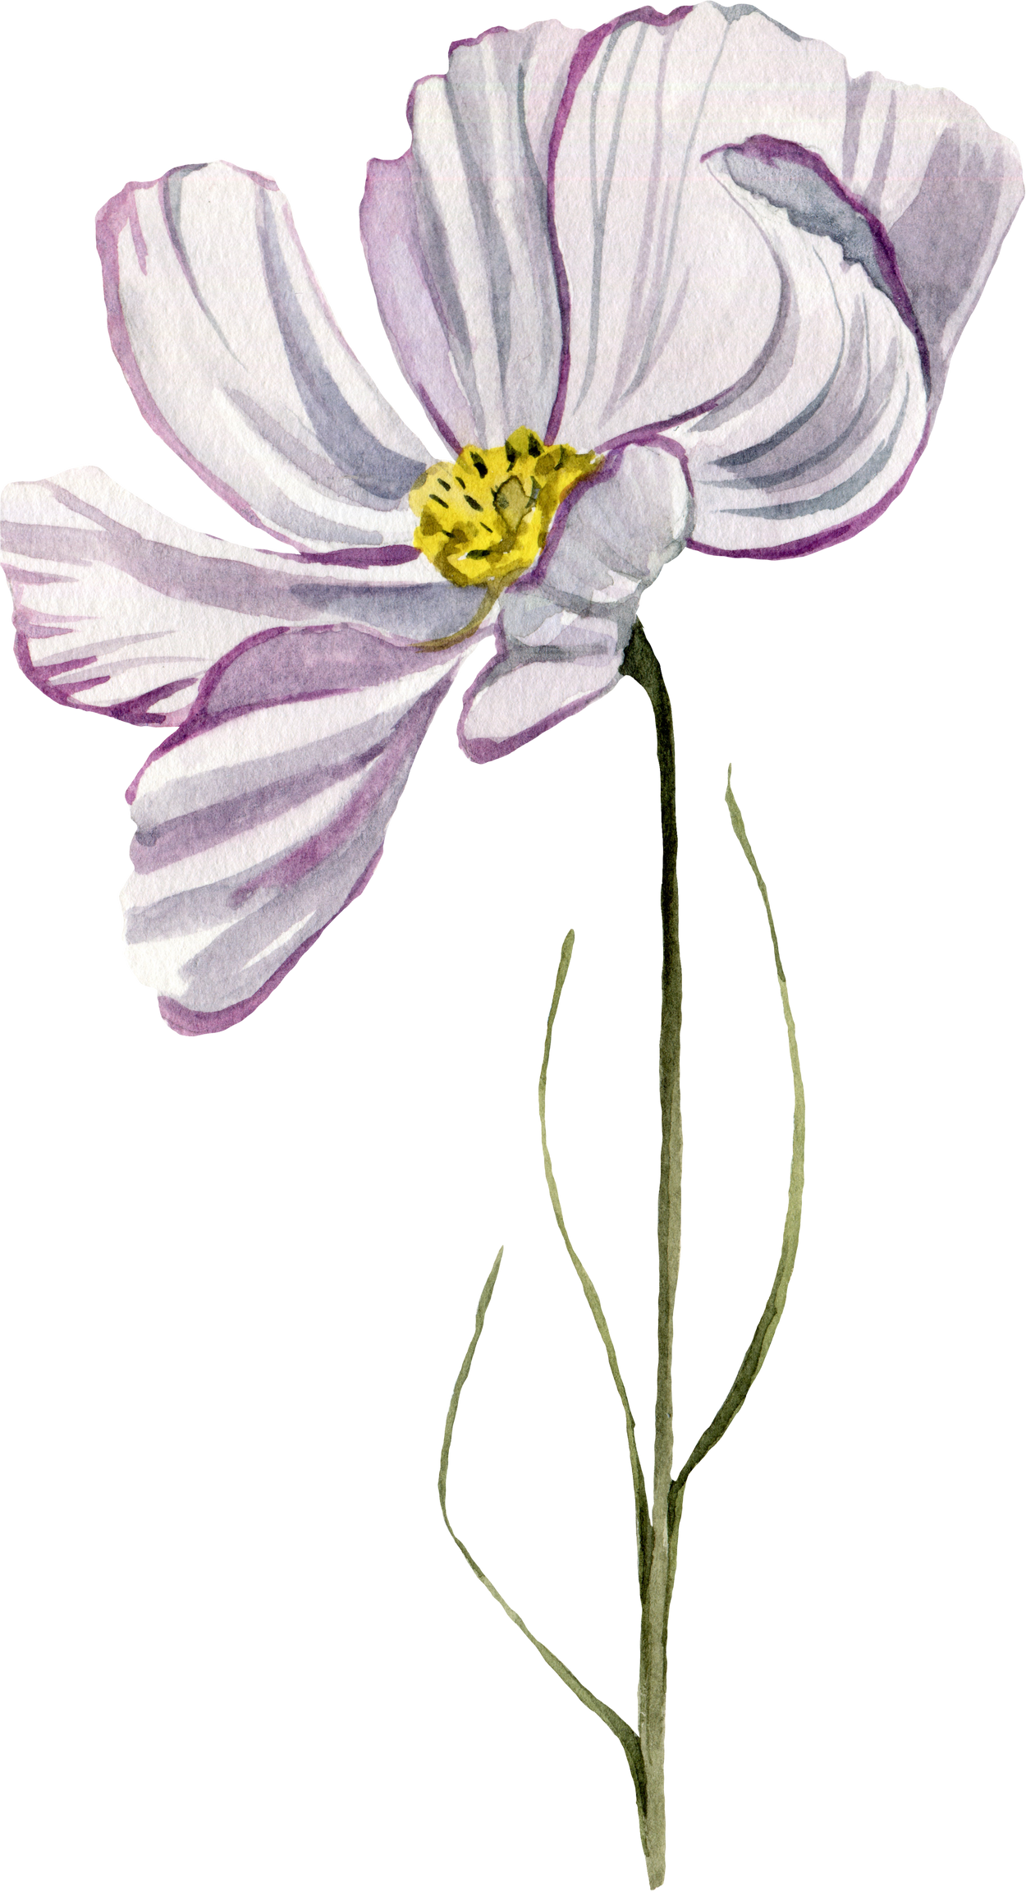
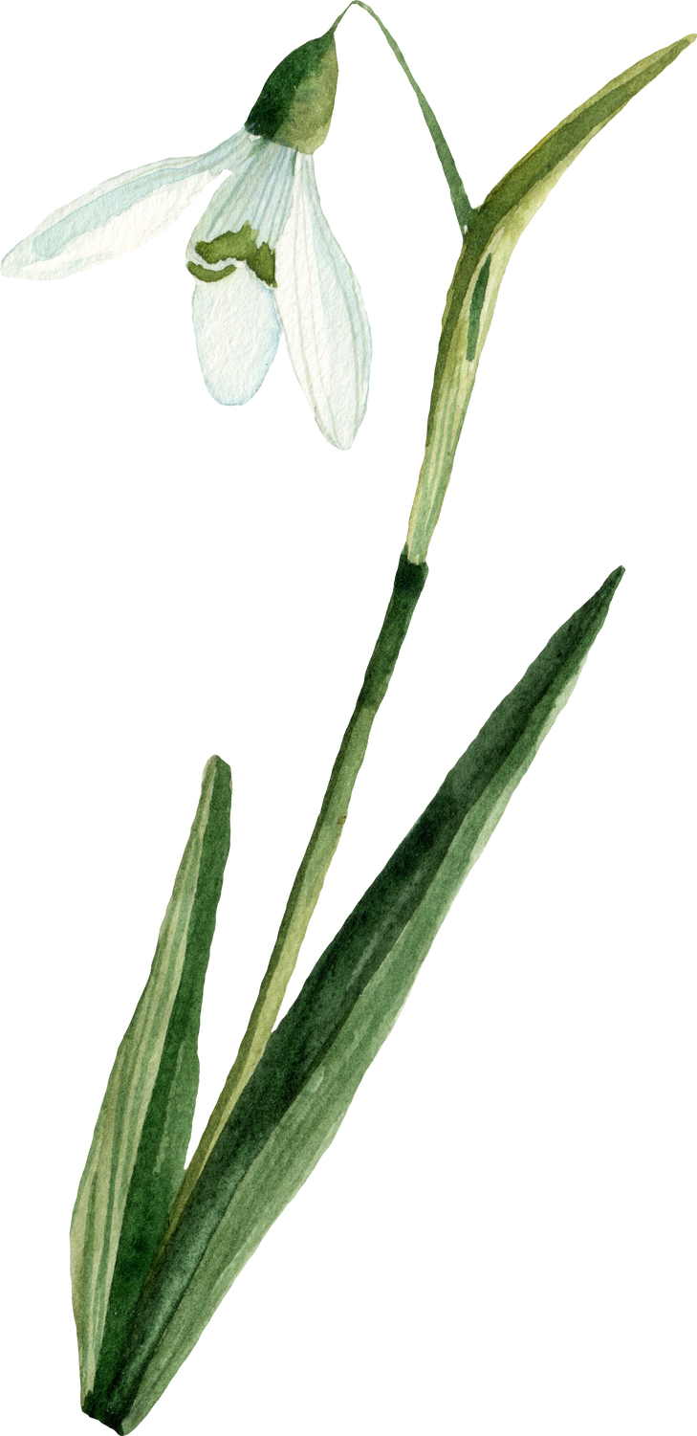

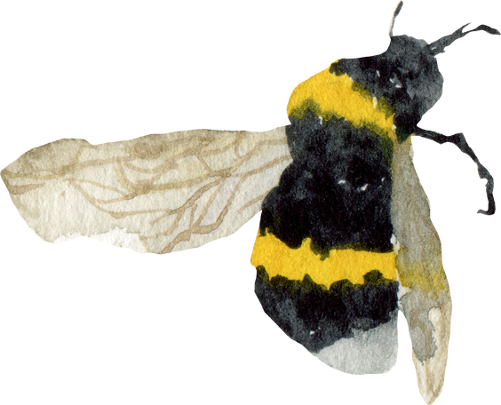
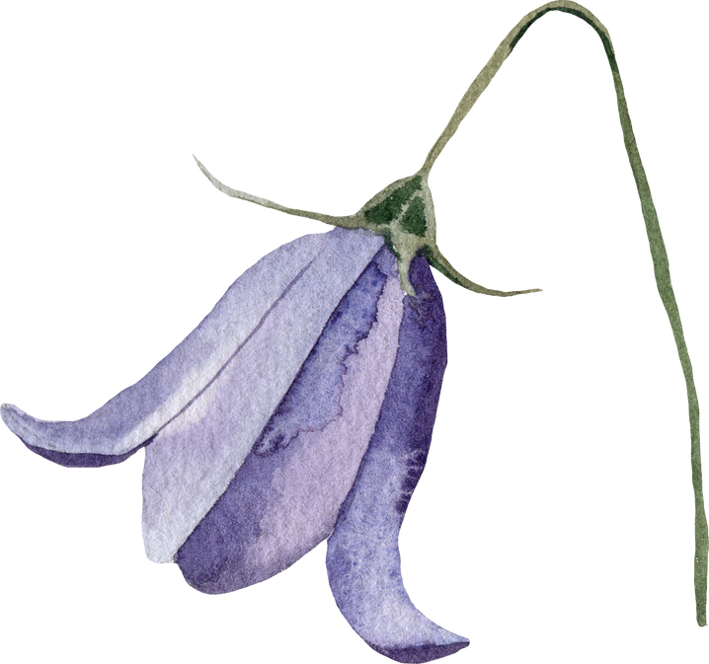
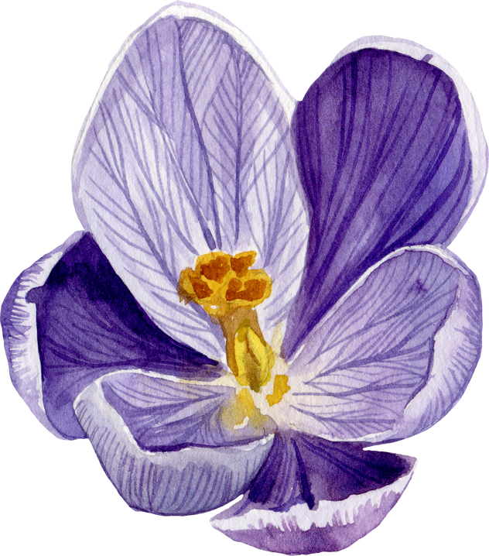
Thảo luận nhóm đôi
Khi nhắc đến mùa xuân ở Bắc Bộ, em sẽ nghĩ đến điều gì? Chia sẻ những câu ca dao, bài thơ viết về mùa xuân mà em biết.

Slide 4
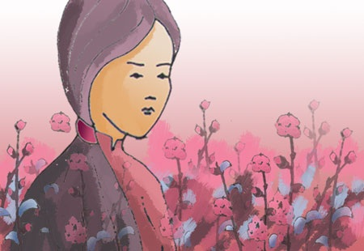
Những câu ca dao, bài thơ về mùa xuân:
Bài thơ “Thơ tình mùa xuân” - Xuân Diệu (trích) -
Mùa xuân về trong tiếng ca chim,
Trên nước xanh sông, trong liễu rèm.
Chưa hái được hoa mang tặng em
Nên một cành thơ em tạm đem.

Slide 5


Slide 6

I.
TÌM HIỂU CHUNG

Slide 7

Em hãy thực hiện các yêu cầu sau:
Đọc văn bản.
Trả lời các câu hỏi chiến lược đọc ở thẻ bên phải văn bản.
Trình bày những hiểu biết chung về tác giả Anh Thơ và xuất xứ bài thơ Chiều xuân.

Slide 8
1. Đọc văn bản
Đọc tốc độ chậm rãi, trôi chảy, không bỏ từ, thêm từ, đọc diễn cảm (ngữ điệu, ngắt nhịp, nhấn giọng,...)
Cách đọc
Thể hiện được cảm xúc của nhân vật trữ tình.

Slide 9
Câu hỏi | Câu trả lời của tôi
Bài thơ có sự kết hợp của những phương thức biểu đạt nào?
Nhân vật trữ tình xuất hiện trực tiếp hay gián tiếp?
Những biện pháp tu từ nào được sử dụng trong bài thơ?
Biểu cảm, miêu tả, tự sự
Gián tiếp
Nhân hóa, liệt kê, điệp vần

Slide 10
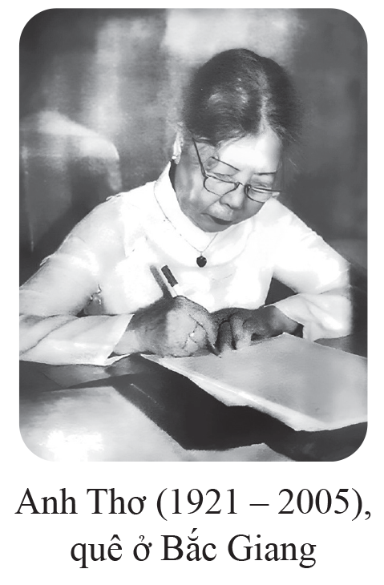
2. Tác giả
Xuất thân trong một gia đình công chức nhỏ, tuổi thơ gắn bó với thôn xóm, đồng quê.
Bà tìm đến thơ như tìm con đường tự giải thoát khỏi cuộc sống tù túng, buồn tẻ và khẳng định giá trị của người phụ nữ trong xã hội đương thời.

Slide 11

3. Tác phẩm
Xuất xứ: Trích từ tập thơ Bức tranh quê (1941).

Slide 12
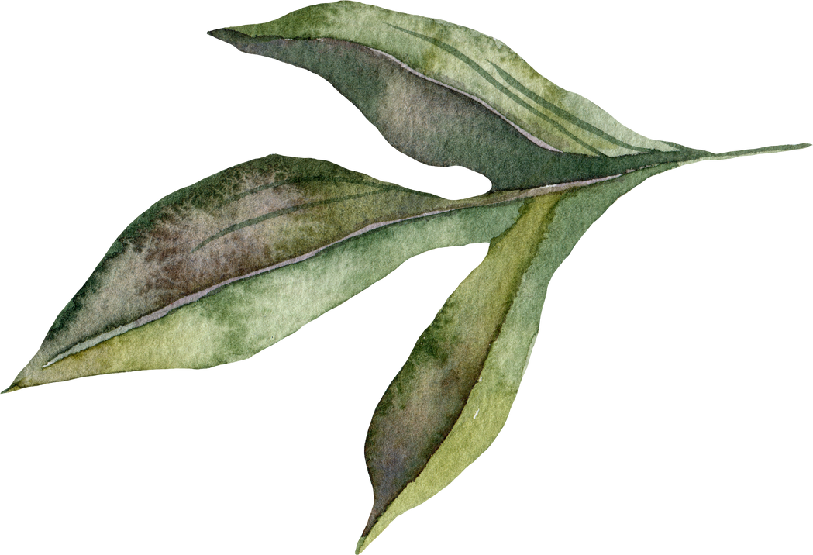
II.
TÌM HIỂU CHI TIẾT

Slide 13

1. Bố cục, cảm hứng chủ đạo và mạch cảm xúc của bài thơ Chiều xuân
Thảo luận nhóm đôi
Chỉ ra bố cục của bài thơ Chiều xuân. Nêu nội dung chính của mỗi phần.
Cảm hứng chủ đạo của tác giả thể hiện trong bài thơ là gì? Bài thơ triển khai mạch cảm xúc theo trình tự nào?

Slide 14
a. Bố cục
Khổ 1
Cảnh chiều xuân nơi bến đò ngày mưa.
Khổ 2
Cảnh chiều xuân ở ngoài đê ngày mưa.
Khổ 3
Cảnh chiều xuân trong đồng lúa ngày mưa.

Slide 15
b. Cảm hứng chủ đạo
Ca ngợi vẻ đẹp tĩnh lặng, trong trẻo, yên bình nhưng tràn đầy sức sống của cảnh chiều xuân nơi thôn dã và tình yêu quê hương sâu sắc của tác giả.
Bài thơ triển khai mạch cảm xúc theo trình tự không gian.

Slide 16

2. Biện pháp tu từ và ngôn ngữ đậm chất hội hoạ trong bài thơ Chiều xuân
Em hãy thực hiện các yêu cầu dưới đây:
Phân tích tác dụng của những biện pháp tu từ được sử dụng trong bài thơ Chiều xuân.
Chỉ ra màu sắc hội hoạ trong ngôn ngữ của bài thơ.

Slide 17
Biện pháp tu từ
“đò lười biếng nằm mặc nước sông trôi”
Tác dụng
Phác họa nên khung cảnh yên bình, vắng lặng của làng quê Bắc Bộ.
Nhân hóa
“quán tranh đứng im lìm”

Slide 18


Mưa bụi, con đò, nước sông trôi, quán tranh vắng, hoa xoan tím,...
Liệt kê
Hình ảnh đặc trưng của làng quê Bắc Bộ, bức tranh đẹp nhưng đượm buồn.

Slide 19
Bức tranh đổi từ gam màu buồn sang vui, từ tĩnh sang động.
Làm vơi nỗi cô đơn của bến vắng.
Liệt kê
Cỏ non tràn biếc cỏ, đàn sáo, cánh bướm, trâu bò, sà xuống mổ vu vơ, rập rờn, thong thả.

Slide 20
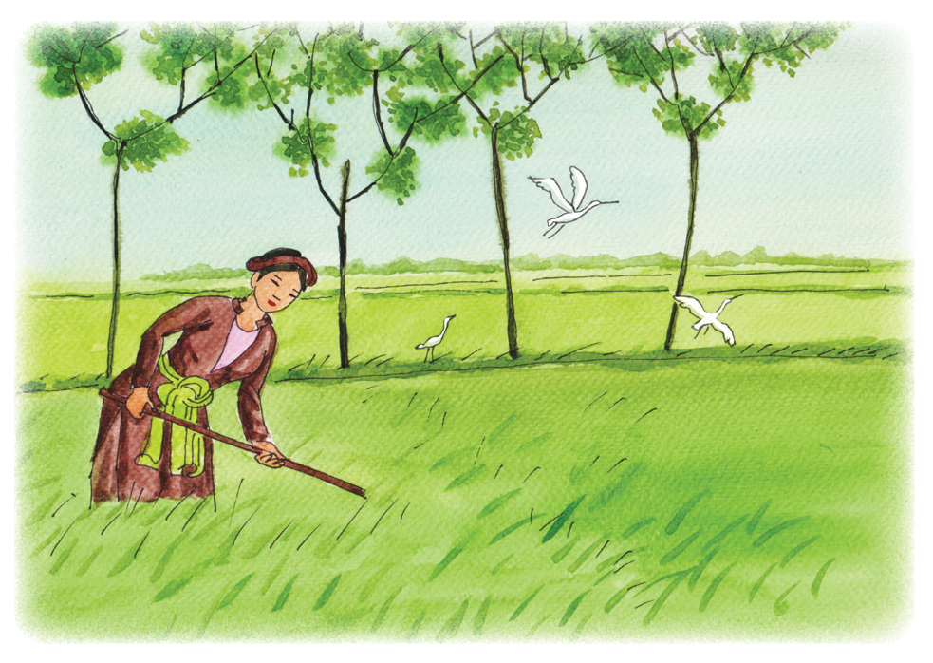
Liệt kê
Cúi, cuốc, cào, chốc chốc vụt qua.
Diễn tả nhịp sống khoan thai nơi đồng quê.

Slide 21
Ngôn ngữ đậm chất hội hoạ
Sử dụng nhiều danh từ gọi tên các sự vật, hiện tượng.
Tác dụng
Tạo nên một bức tranh chiều xuân sinh động, chân thực, hấp dẫn.
Sử dụng nhiều động từ, tính từ để gợi lên dáng vẻ, tính chất, màu sắc, hoạt động,... của sự vật, hiện tượng.

Slide 22
III.
TỔNG KẾT

Slide 23
1. Nội dung
Vẻ đẹp chiều xuân bình dị, đơn sơ mộc mạc của làng quê Bắc Bộ.
Tình yêu làng quê, đất nước sâu sắc và thiết tha.

Slide 24
2. Nghệ thuật
Từ ngữ giàu sắc thái biểu cảm, sử dụng nhiều từ láy.
Thủ pháp lấy cái động tả tĩnh.

Slide 25


Slide 26





non
Ong
học
việc

Slide 27
HƯỚNG DẪN
- GV click vào màn hình để xuất hiện câu hỏi.
- Click vào ô đáp án để chọn đáp án đúng.
- GV click vào màn hình để chuyển sang câu hỏi tiếp theo.

Slide 28



Câu 1: Hình ảnh nào trong bài thơ thể hiện sự tĩnh lặng của không gian?
A. Đàn sáo đen sà xuống mổ vu vơ.
B. Mấy cánh bướm rập rờn trôi trước gió.
C. Đò biếng lười nằm mặc nước sông trôi.
D. Lũ cò con chốc chốc vụt bay ra.

Slide 29
Câu 2: Trong bài thơ, hình ảnh "hoa tím rụng tơi bời" nhắc đến loài cây nào?
A. Hoa đào.
B. Hoa xoan.
C. Hoa bằng lăng.
D. Hoa ban.

Slide 30
Câu 3: Hình ảnh "đàn sáo đen sà xuống mổ vu vơ" thể hiện điều gì?
A. Sự hối hả của thiên nhiên vào mùa xuân.
B. Sự chuyển động mạnh mẽ của thiên nhiên
C. Nhịp sống bình yên,
thong thả của làng quê.
D. Một không gian rực rỡ, náo nhiệt.

Slide 31
Câu 4: Vì sao cô gái trong bài thơ "giật mình" khi
lũ cò con vụt bay ra?
A. Vì cô gái đang mơ màng nghĩ ngợi.
B. Vì cô đang mải mê làm việc nên bất ngờ.
C. Vì tiếng kêu của lũ cò quá lớn.
D. Vì lũ cò làm cô nhớ đến một kỷ niệm cũ.

Slide 32
Câu 5: Không gian trong bài thơ chủ yếu được miêu tả như thế nào?
A. Nhộn nhịp, sôi động.
B. Bình yên, thơ mộng.
C. U ám, buồn bã.
D. Lạnh lẽo, cô đơn.

Slide 33


Bài tập
Chỉ ra màu sắc hội hoạ trong ngôn ngữ của bài thơ. Hãy vẽ hoặc viết một đoạn văn miêu tả lại bức tranh chiều xuân theo sự hình dung, tưởng tượng của em.

Slide 34
Ngôn ngữ của bài thơ mang đậm chất hội hoạ:
Sử dụng nhiều danh từ gọi tên các sự vật, hiện tượng.
Gợi ý
Sử dụng nhiều động từ, tính từ (nhiều từ láy, từ tượng hình) gợi lên dáng vẻ, tính chất, màu sắc, hoạt động.... của sự vật, hiện tượng.

Slide 35
Tất cả các từ ngữ đó phối hợp với nhau, cùng với bút pháp miêu tả của tác giả đã tạo nên một bức tranh chiều xuân sinh động, chân thực, hấp dẫn.
Gợi ý

Slide 36


Slide 37

Ôn tập văn bản:
Chiều xuân.
Hoàn thành bài tập
Luyện tập.
Soạn bài Thực hành đọc hiểu:
Nhật kí đô thị hóa.

Slide 38



Slide 39


